Slide 1

Vysoká škola technická a ekonomická v Českých Budějovicích
Analýza marketingových a propagačních aktivit v rámci veřejné hromadné dopravy
Autor bakalářské práce: Antonín Doskočil
Vedoucí bakalářské práce: Ing. Ondrej Stopka, PhD.
České Budějovice, 2020

Slide 2
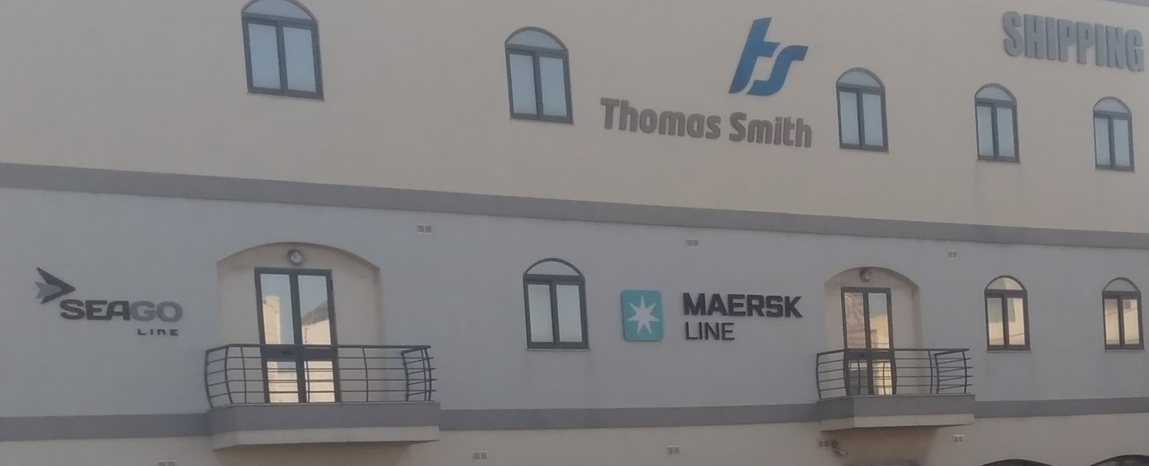
Představení
VŠTE ČB Technologie dopravy a přepravy, 6. semestr
Gymnázium Pelhřimov – ČVUT FEL KYR, 4 semestry
Zahraniční pracovní stáž na Maltě - MAERSK
PVS –výzkumu, odborné práce
KAJANOVÁ, Alena, Matěj JONÁŠ a Antonín DOSKOČIL. Využití psychodiagnostických testů v řízení lidských zdrojů. 2019
Zdroj obrázku: vlastní foto

Slide 3
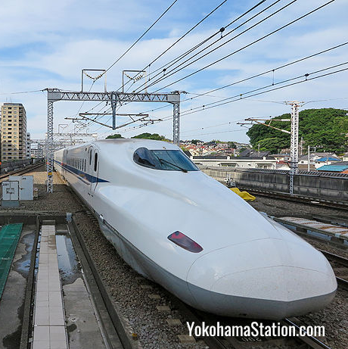
Motivace k výběru bakalářské práce
Veřejný sektor
Propojenost s politikou
Relevantnost oboru
Problematika veřejné dopravy a IDS
Využitelnost nových technologií
Zdroj obrázku: https://www.yokohamastation.com/tokaido-shinkansen-tokyo-yokohama-nagoya-kyoto-osaka/

Slide 4
Cíl práce
Cílem bakalářské práce je analyzovat marketingové a propagační aktivity v rámci veřejné hromadné dopravy a navrhnout jednotný marketingový systém (internetové stránky, grafický manuál, logo, vzhled vozidel, zastávek, jízdních řádů, mapy a schémata) v kontextu integrovaného dopravního systému.

Slide 5
Výzkumné otázky
Jaký je stav následujících marketingových a propagačních prvků IDS v ČR?
Jaké jsou pozitivní a negativní vlastnosti těchto prvků?
Jaké zásadní nedostatky lze nalézt?
Jaká jsou vhodná řešení?
Zdroj obrázku: https://www.idsjmk.cz/

Slide 6


Výsledky práce
Zaměření současné výzkumu
Klesající počet cestujících
Analýza současného stavu
Velké rozdíly mezi jednotlivými IDS
Často zastaralé či neexistující
Problematické využití veřejné dopravy cizinci
Zdroje obrázků: https://www.idpk.cz/ a https://www.idsjmk.cz/kestazeni/Logoidsjmk.gif

Slide 7
Návrh řešení
Jednotný informační systém MD
Zavedení standard pro IDS (marketing i služby)
Zpřístupnění veřejné dopravy cizincům
Zavedení celostátních jízdních kupónů
Sjednocení tarifních podmínek

Slide 8
Otázka vedoucího - Ing. Ondrej Stopka, PhD.
Stanoveným dílčím cílem BP je i navrhované řešení v kontextu jednotného marketingového systému v rámci zvoleného typového IDS. Exaktně kde v práci bylo formulováno toto doporučení a tudíž naplněn daný dílčí cíl?
Cílem bakalářské práce je analyzovat marketingové a propagační aktivity v rámci veřejné hromadné dopravy a navrhnout jednotný marketingový systém (internetové stránky, grafický manuál, logo, vzhled vozidel, zastávek, jízdních řádů, mapy a schémata) v kontextu integrovaného dopravního systému.

Slide 9

Otázka oponenta - Ing. Martin Stach
Který z výše popsaných IDS byste považoval jako za nejvhodnější?
Území – IDS JMK
Efektivita, Vzhled Internetových stránek – PID
Logo – IDS JK, ID PK, IDSOK,…
Grafický manuál a vzhled vozidel – VDV, (ICOM transport)
Zastávky – VDV, DPMČB
Zdroj obrázku: http://www.idsjk.cz/

Slide 10

Kritika práce
Gramatika, jazykové zpracování a formátování
autor nenavrhl (graficky/schématicky) ani jeden konkrétní příklad jednotného marketingového systému
Neuvedení IDS Jindřichova Hradce (zdroj doc. Ing. Pavel Drdla, Ph.D.)
Jízdenky MHD DPMČB
Dotace x kompenzace
Rozsah práce a samostatná tvorba BP
Zdroj obrázku: https://www.spravazeleznic.cz/

Slide 11
Vysoká škola technická a ekonomická v Českých Budějovicích
Děkuji za pozornost.

